Slide 1
Tensore dello sforzo
Riferimenti: Casini & Vasta Cap. 14 e Hibbeler Cap. 3

Slide 2
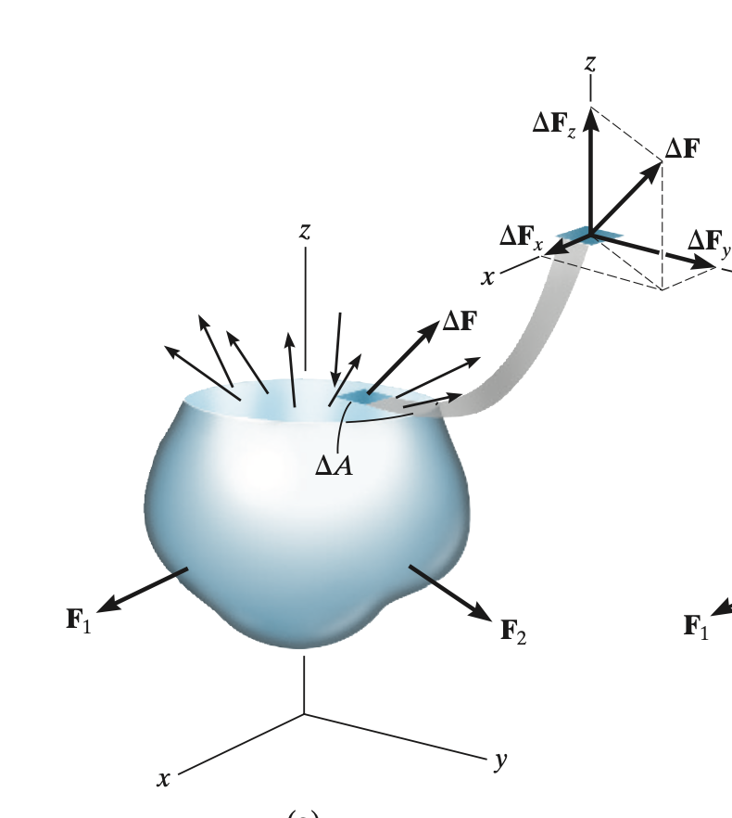
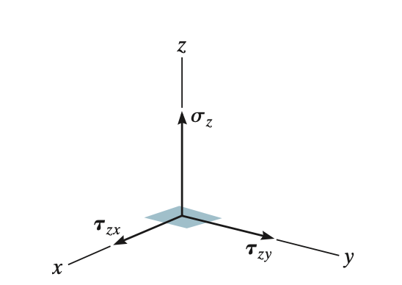
Componenti cartesiane della tensione

Slide 3
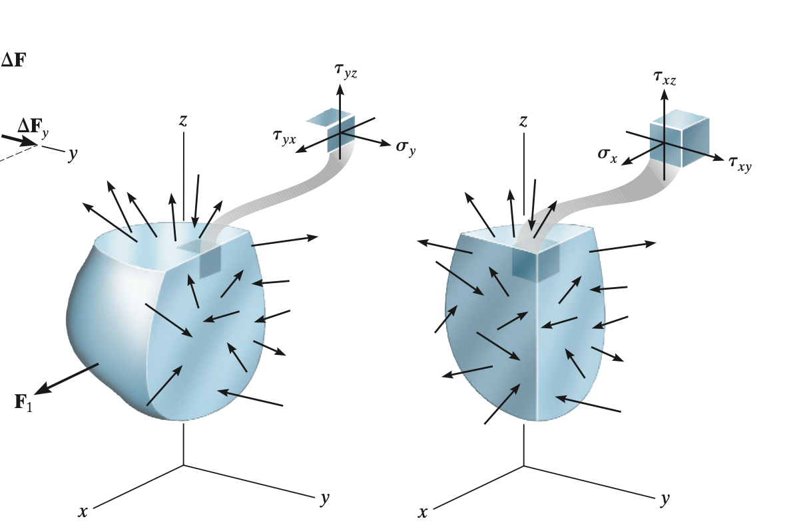
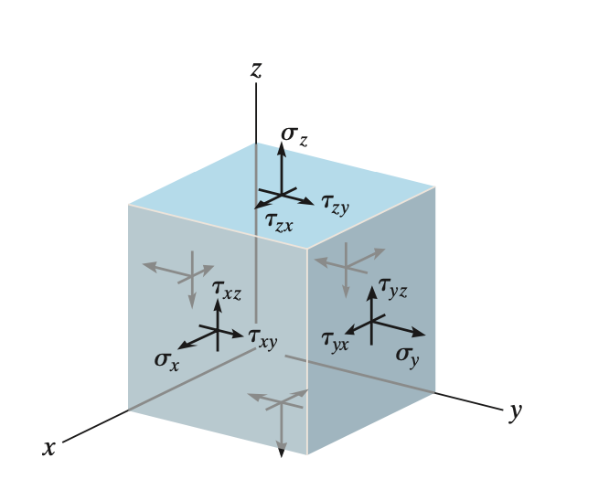

Slide 4
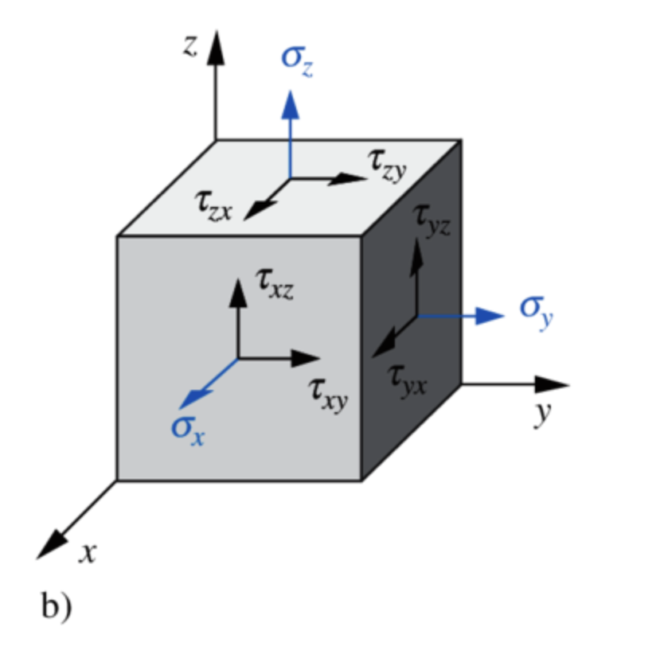
Tensore dello sforzo

Slide 5

Principio di azione e reazione

Slide 6
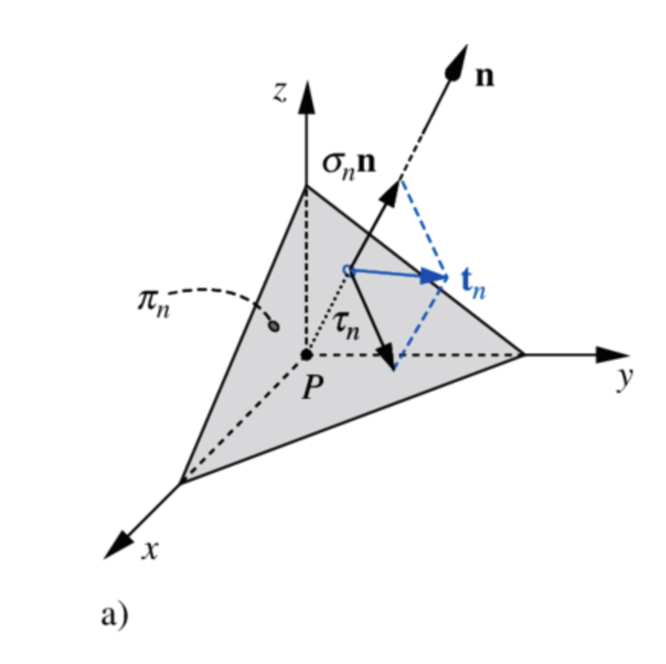
Teorema di Cauchy

Slide 7
Reciprocità delle tensioni tangenziali

Slide 8



Dimostrazione della reciprocità

